Slide 1
XI конференция по реакторному материаловедению, Россия,
Димитровград, 27-31 мая 2019 г.
Влияние облучения в реакторе ВВЭР-1000 на характеристики вторых фаз в циркониевых сплавах Э110 и Э635
© Обухов А.В., Кобылянский Г.П., Сагалов С.С., Белозерова А.Р., 2019
(АО «ГНЦ НИИАР», г. Димитровград)

Slide 2
Введение
Выделения вторых фаз в сплавах циркония, применяемых в качестве материала изделий активной зоны реактора ВВЭР-1000, являются структурными составляющими и претерпевают различные изменения под действием нейтронного облучения.
Изменения характеристик вторых фаз могут привести к изменению эксплуатационных свойств элементов активной зоны ядерного реактора, в частности оболочек твэлов и направляющих каналов, что может повлиять на их работоспособность. По этой причине исследование изменений фазового состава циркониевых сплавов Э110 и Э635 является важной задачей, решаемой для обоснования работоспособности изделий из них в течение всего срока эксплуатации.
В данной работе приведены результаты исследования фазового состава сплава Э110 (Zr-1%Nb), как материала оболочек твэлов, и сплава Э635 (Zr-1%Nb-0,4%Fe-1,2%Sn), как материала направляющих каналов (НК), после их эксплуатации в составе ТВС реактора ВВЭР-1000. В частности, представлены данные об изменении элементного состава фазы β-Nb и фазы Лавеса.
2

Slide 3
Используемое оборудование
Просвечивающий электронный микроскоп с ускоряющим напряжением 200 кВ
Система рентгеновского микроанализа INCA X-MAX TEM 80
Установка для электролитического утонения TENUPOL-5
Полупроводниковый ОЧГ-детектор ORTEC GEM10P4-70PL и многоканальный анализатор ORTEC DSPEC jr 2.0 для гамма-спектрометрии
Комплекс оборудования пробоподготовки в защитной камере
3

Slide 4
Объекты исследований
Образцы были вырезаны из нескольких оболочек твэлов и НК с различным временем эксплуатации и на разных высотных отметках, что позволило получить данные для различных степеней радиационного повреждения и температур облучения.
Время эксплуатации, лет | Объект исследования | Сплав | Повреждающая доза, сна | Температура облучения, ^{о}С
3 | Оболочка твэла | Э110 | 2 - 11 | 300-340
 | Направляющий канал | Э635 | 2,5 - 10 | 290-320
5 | Оболочка твэла | Э110 | 2 - 17 | 300-340
 | Направляющий канал | Э635 | 2,5 - 16 | 290-320
4

Slide 5
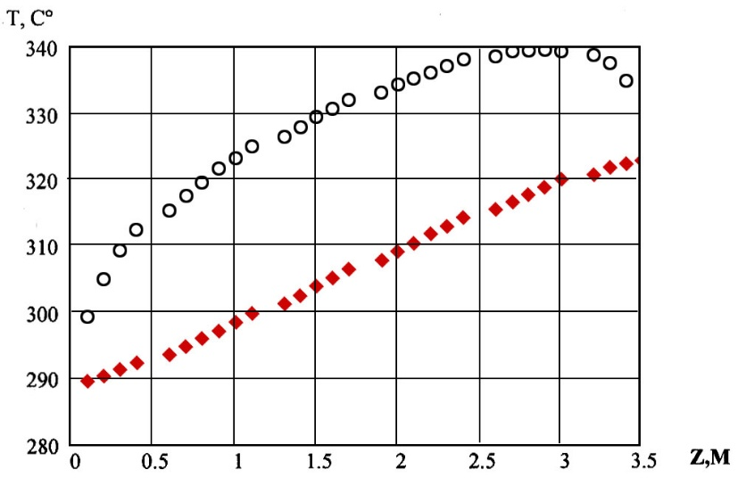
Температура облучения
Температура облучения исследованных образцов была определена на основании графика расчётных данных распределения температуры на поверхности оболочки твэла (чёрные точки) и направляющего канала (красные точки) по высоте [1].
[1] - Светухин, В. В. Моделирование кинетики коррозии циркониевых оболочек твэлов реактора ВВЭР-1000 / В. В. Светухин, А. Е. Новосёлов, Г. П. Кобылянский [и др.] // Сборник статей. Моделирование поведения под облучением реакторных материалов. - под редакцией д.ф.-м.н. В. В. Светухина, д.ф.-м.н. В. Н. Голованова, д.т.н. В. Д. Рисованого – Ульяновск: УлГУ. – 2007. - С.91-98
5

Slide 6
Определение повреждающей дозы
Для сравнения микроструктурных параметров образцов, вырезанных из оболочек твэлов и НК, была произведена оценка повреждающей дозы (Kt). С этой целью для каждого образца были последовательно проведены:
Регистрация гамма-спектра с анализом линий от изотопа ⁹⁴Nb.
Расчёт удельной активности (А).
Нейтронно-физические расчёты повреждающей дозы по программе UPM_PREPRO-2017_FENDL-2.0_ENDF/B-VII.0_Spectr на основе априорного спектра нейтронов для активной зоны реактора ВВЭР-1000.
Кt = A/86,485
В набранном гамма-спектре присутствовали линии только от изотопа ⁹⁴Nb, поэтому при восстановлении нейтронного спектра реактора не было возможности повлиять на его форму, в итоге взяли эталонный спектр (нейтронный спектр нормировался только по уровню мощности энергетической установки).
6

Slide 7
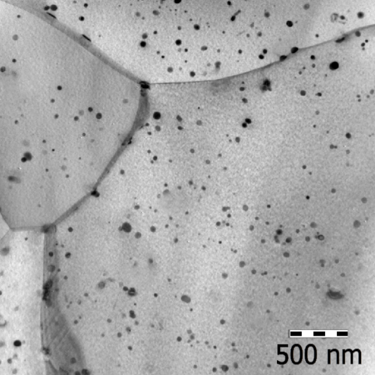
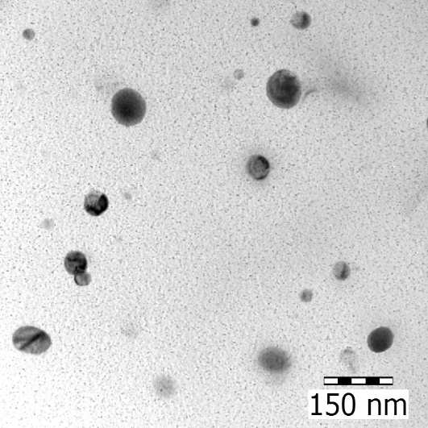
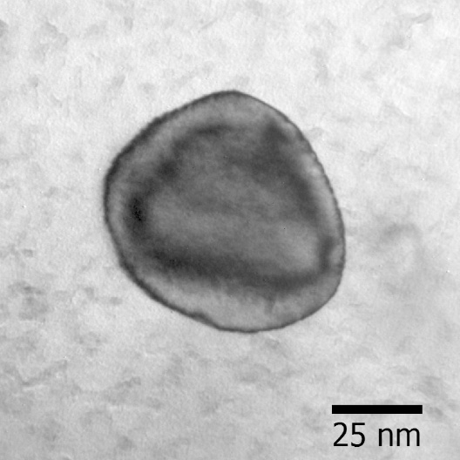
Фаза β-Nb в сплаве Э110 до облучения
Является основной фазой в бинарных сплавах Zr-Nb (Э110, Э125), обладает
ОЦК-кристаллической решёткой с параметром а=0,331 нм.
D_{ср}, нм | ρ, 10¹⁹ м⁻³ | V доля, %
~ 45 | ~ 20 | 1,7
Nb 85 – 90 ат.%
(экстракционная
реплика)
7

Slide 8
Изменения элементного состава фазы β-Nb при облучении
Состав частиц фазы β-Nb зависит от их размера и повреждающей дозы:
чем меньше диаметр, тем меньше процентное содержание Nb;
чем больше повреждающая доза, тем меньше содержание Nb.
8

Slide 9
Изменения элементного состава фазы β-Nb при облучении
Зависимость содержания Nb в частицах фазы β-Nb диаметром 50 нм и 150 нм от достигнутой повреждающей дозы при температуре облучения 330^{о}С
Зависимость содержания Nb в облучённых частицах фазы β-Nb от температуры облучения
Приток Zr из матрицы в фазу β-Nb приводит к изменению размера, концентрации, и объёмной доли частиц данной фазы. ОЦК-решётка сохраняется.
Повреждающая доза | D_{ср}, нм | ρ, 10¹⁹ м⁻³ | V доля, %
0 сна | ~ 45 | ~ 20 | 1,7
15 сна | ~ 52 | ~ 12 | 1,2
9

Slide 10
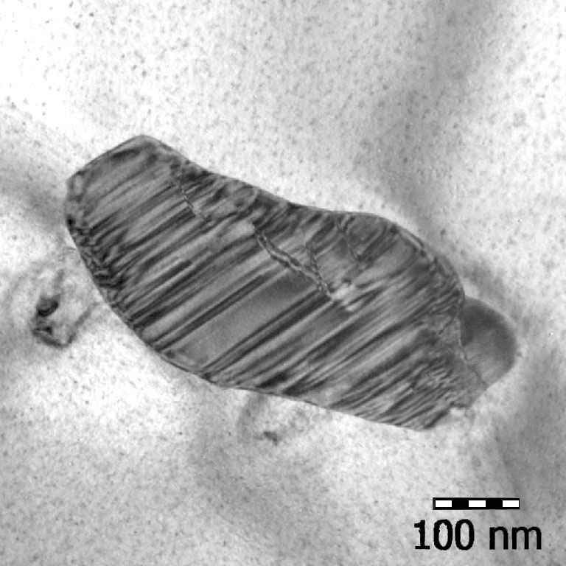
Фаза Лавеса Zr(Nb,Fe)₂ в сплаве Э635 до облучения
ГПУ а=5,3 Å и с=8,7 Å ${\overline{D}}_{экв.}≈100 нм ρ ≈3∙{10}^{19}{ м}^{−3}$
10

Slide 11
Изменение элементного состава фазы Лавеса Zr(Nb,Fe)₂ при облучении
При нейтронном облучении атомы Fe выходят из частиц фазы Лавеса Zr(Nb,Fe)₂ в матрицу, в результате изменяется элементный состав частиц и матрицы
Образцы вырезаны из НК (Т_{обл}=310 ^{о}С)
11

Slide 12
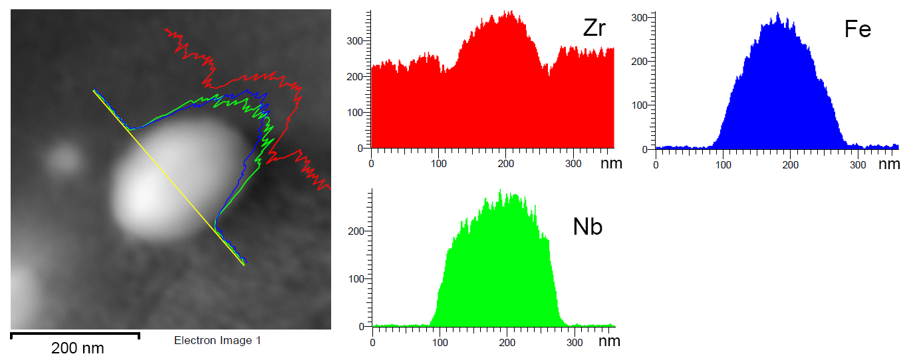
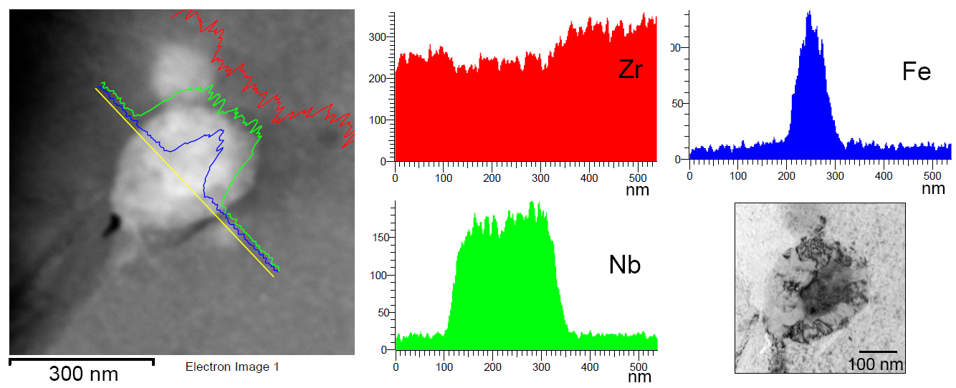
Изменение элементного состава фазы Лавеса Zr(Nb,Fe)₂ при облучении
Железо выходит из частиц фазы Лавеса Zr(Nb,Fe)₂ в матрицу, начиная с периферии
Доза 2,5 сна
Т_{обл}=310^{о}С
Доза 13 сна
Т_{обл}=310^{о}С
12

Slide 13
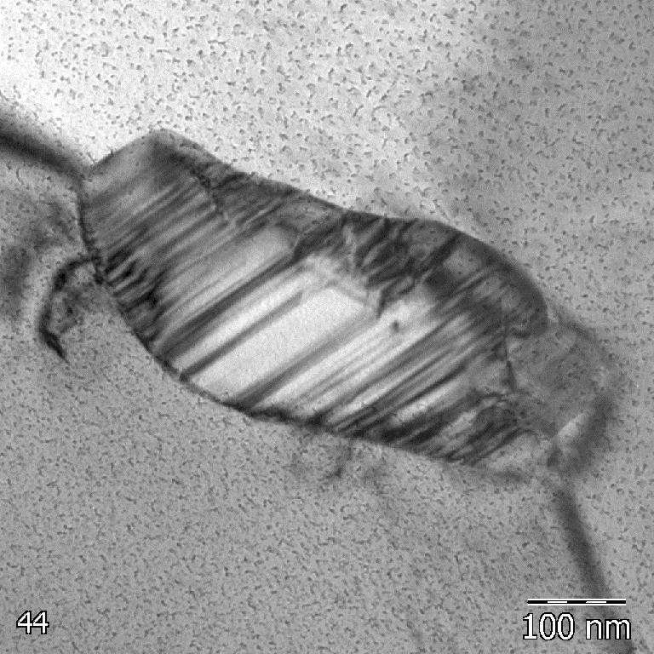
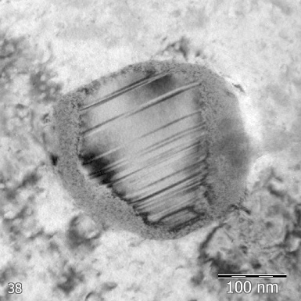
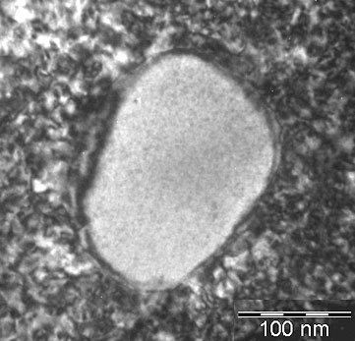
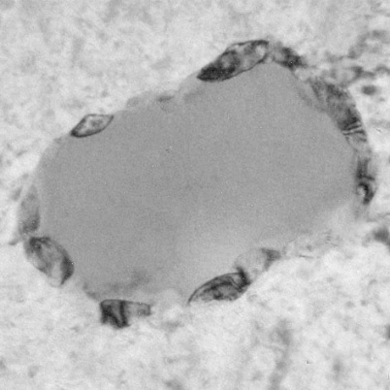
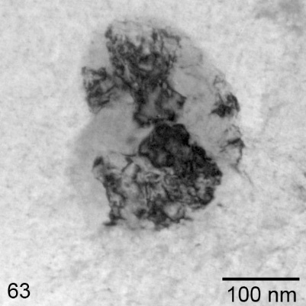
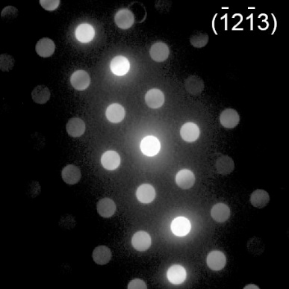
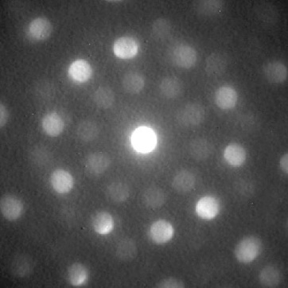
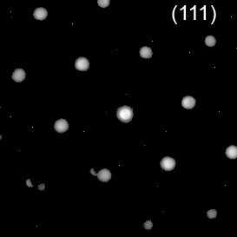
Трансформация фазы Лавеса Zr(Nb,Fe)₂ при облучении
Монокристаллическая фаза Лавеса поэтапно трансформируется
в поликристаллическую фазу β-Nb
Необлучённый
I этап
II этап
III этап
IV этап
β-Nb
ГПУ
ОЦК
13

Slide 14
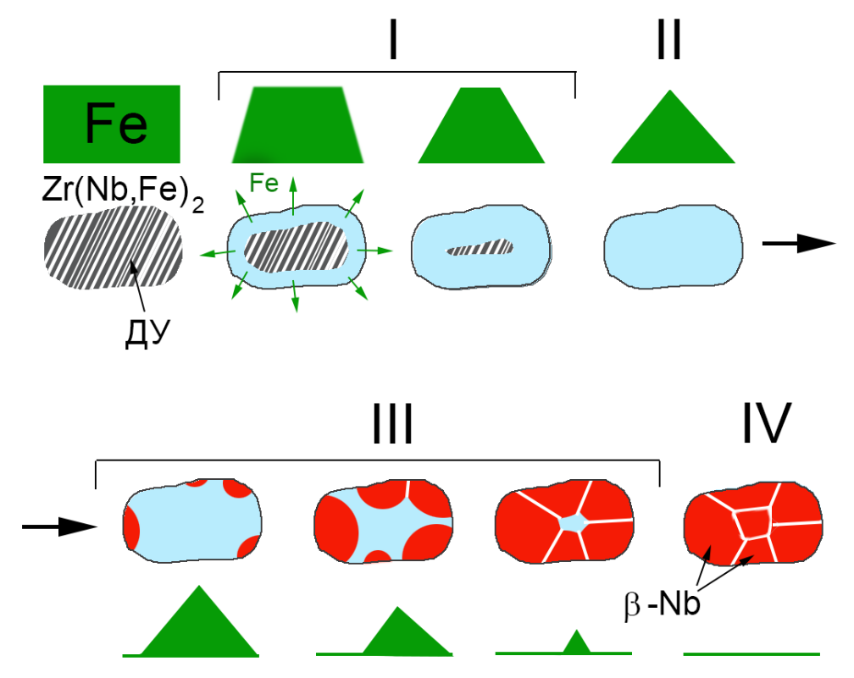
Трансформация фазы Лавеса Zr(Nb,Fe)₂ при облучении
ГПУ
ОЦК
Схема поэтапной трансформации
14

Slide 15
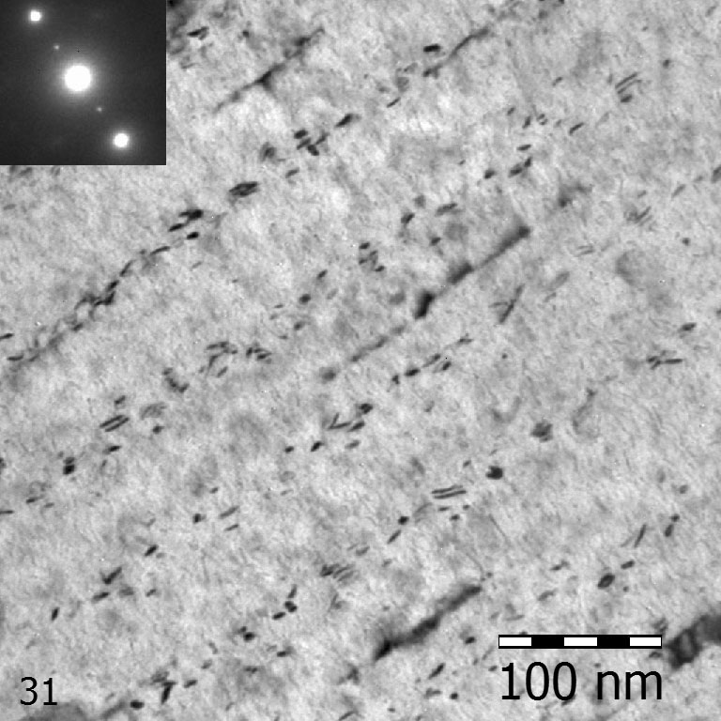
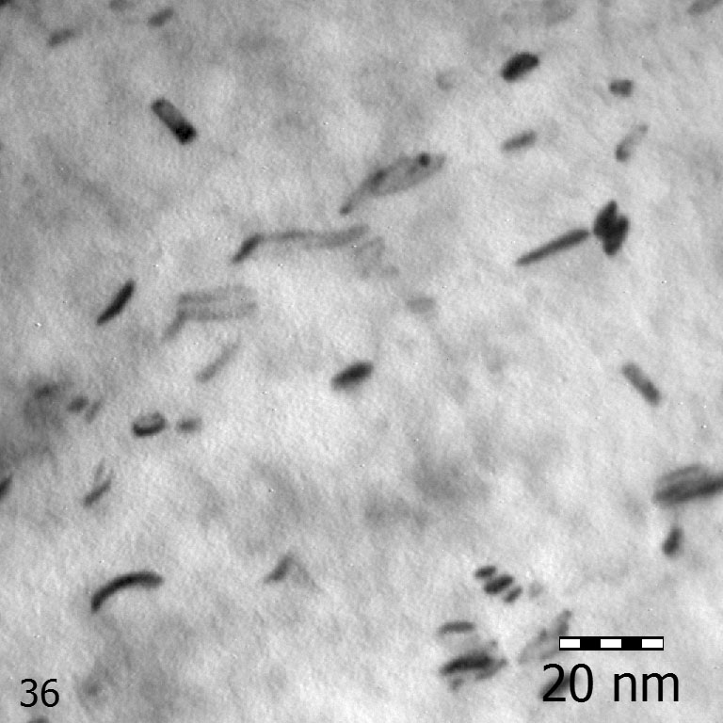
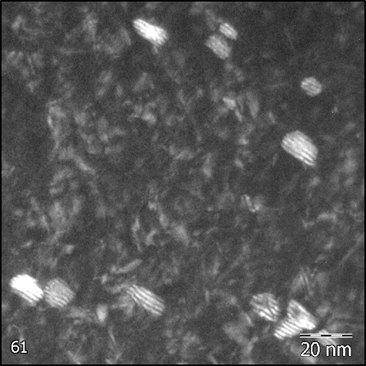
Радиационно-индуцированная мелкодисперсная фаза
При нейтронном облучении в сплавах Э110 и Э635 образуется мелкодисперсная пластинчатая фаза.
а
б
в
Частицы мелкодисперсной радиационно-индуцированной фазы в сплаве Э110 после нейтронного облучения до повреждающей дозы 12 сна (а, б) и 9 сна (в)
15

Slide 16
Радиационно-индуцированная мелкодисперсная фаза
Мелкодисперсная фаза крупнее в сплаве Э110 и её концентрация примерно в 7 раз больше, чем в сплаве Э635.
сплав Э110
сплав Э635
~ 6 нм
~ 3 нм
17∙10²¹ м⁻³
2,5∙10²¹ м⁻³
16

Slide 17
Заключение
Нейтронное облучение в диапазоне температур 290-340^{о}С приводит к значительным изменениям характеристик вторых фаз в сплавах Э110 и Э635.
β-Nb
Содержание Nb в частицах зависит от их размера и температуры облучения: чем мельче частица и ниже температура облучения, тем ниже процентное содержание Nb. При повышении дозы облучения уменьшается процентное содержание Nb в частицах, увеличивается их размер, уменьшается концентрация, при этом ОЦК-структура сохраняется.
Фаза Лавеса Zr(Nb,Fe)₂
При повреждающей дозе менее 15 сна содержание Fe в частицах зависит от их размера (чем мельче частица, тем меньше Fe она содержит). По мере облучения железо выходит из фазы в матрицу, и происходит поэтапная трансформация кристаллической решётки из ГПУ в ОЦК. Трансформация начинается с периферийных областей и распространяется к центру частиц. В результате исходная монокристаллическая фаза Лавеса становится поликристаллом, состоящим из зёрен β-Nb. При дальнейшем облучении состав новой поликристаллической фазы и её размер не изменяется.
Радиационно-индуцированная фаза
При нейтронном облучении в температурном диапазоне 290-340^{о}С в сплаве Э110 и Э635 образуется радиационно-индуцированная мелкодисперсная пластинчатая фаза β-Nb размером до 10 нм. Её концентрация выходит на насыщение (17·10²¹м⁻³ для Э110 ) после дозы около 10 сна. В сплаве Э110 концентрация частиц данной фазы примерно в 7 раз больше, чем в сплаве Э635.
17

Slide 18
СПАСИБО ЗА ВНИМАНИЕ!
Старший научный сотрудник - ведущий методист
А.В. Обухов
Тел.: 8(84235)94947
E-mail: gpk@niiar.ru

